Slide 1


MONGODB
Por: Lucas Gardini Dias

Slide 2

SOBRE MIM &
MINHAS EXPERIÊNCIAS

Slide 3

Sobre mim e minhas experiências Cargo, Empresa, Linguagens e Tecnologias.
Desenvolvedor FullStack (FrontEnd, BackEnd, Mobile).
1 ano e 10 meses na Integrativa
Foco em microsserviços e APIs
Typescript/Javascript e C#
Postgresql, MongoDB, Redis
Logo da empresa Integrativa

Slide 4
Sobre mim e minhas experiências Integrativa & Microsserviços.
Atualmente atuo como desenvolvedor Backend e Mobile com Javascript/Typescript na Integrativa a 1 ano e 8 meses.
Criando APIs e microsserviços para processamento de dados de larga escala, como arrays de objetos JSON e arquivos (ZIP, PDFs, etc.)
Pela quantidade de informações e/ou dados dinâmicos que nossas aplicações recebem, é necessário um banco de dados que nos proporcione ferramentas e recursos para trabalharmos melhor com essas informações.
Já que um dos pontos positivos dos bancos de dados NoSQL, geralmente baseados em documentos, é a sua diversidade de tipos que podemos adicionar nos documentos, isso nos proporciona velocidade, autonomia e facilidade na hora de desenvolver nossas aplicações.

Slide 5
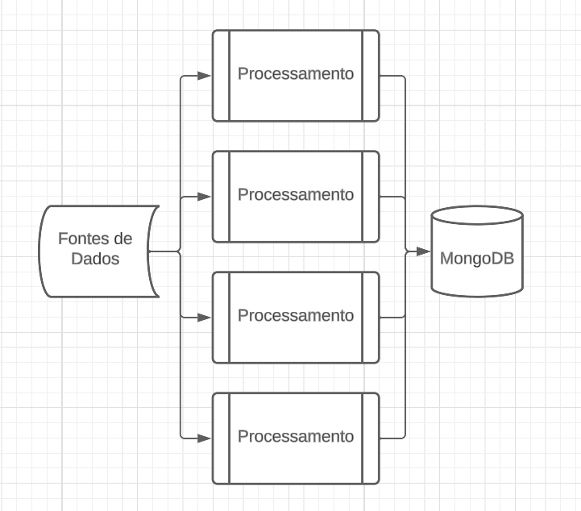
Sobre mim e minhas experiências Integrativa & Microsserviços – Exemplo de arquitetura.
Arquitetura de microsserviço mongodb, Lucas Dias

Slide 6
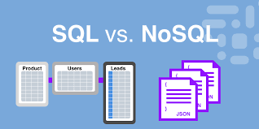
Introdução ao MongoDB O que é um banco de dados NoSQL?
Abordagem mais flexível e escalável.
Consultas rápidas
Ausência de tabelas
Sem relações ou com menos relações
Representação visual de Sql e NoSql, Gianfranco Nuschese

Slide 7
Introdução ao MongoDB O que é um banco de dados NoSQL?
Bancos de dados NoSQL (também conhecidos como "not only SQL") são bancos de dados não tabulares (sem tabelas) que armazenam dados de maneira diferente das tabelas relacionais.
Bancos de dados NoSQL vem em uma variedade de tipos com base em seu modelo de dados.
Os principais tipos são documento, chave-valor e grafo.
Eles oferecem esquemas flexíveis e escalonam facilmente com grandes volumes de dados e cargas de usuários elevadas.

Slide 8
Introdução ao MongoDB Breve histórico e evolução do MongoDB e NoSql.
Os bancos de dados NoSQL surgiram depois dos anos 2000, quando o custo por armazenamento caiu muito em relação aos anos anteriores. Onde os bancos de dados SQL foram criados para reduzir a duplicidade de dados e o custo de armazenamento.
Nessa época, os dados começaram a aumentar, e os dados começaram a aparecer de diversas formas, as vezes estruturados, as vezes semiestruturados, e muitas vezes sem uma estrutura definida.
Foi ai que os bancos de dados NoSQL entraram, deixando o desenvolvimento e o uso do banco completamente flexível.

Slide 9
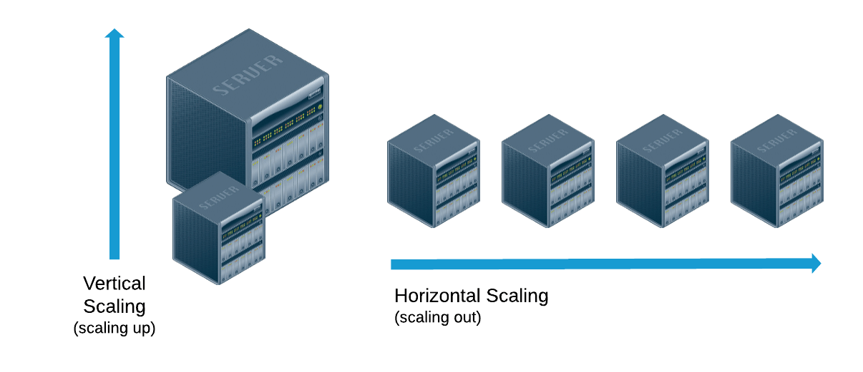
Introdução ao MongoDB Breve histórico e evolução do MongoDB e NoSql.
Outro assunto que fez os bancos de dados NoSQL ganharem popularidade, foi a necessidade de escalar e disponibilizar dados em diferentes servidores, em diferentes locais.
Ou seja, ao invés de ficar preso a um único servidor, alguns bancos de dados NoSQL permitem que os dados trafeguem e sejam utilizados em diversos servidores diferentes simultaneamente.
Representação visual de escalonamento vertical e horizontal, section.io

Slide 10
PRINCIPAIS
CARACTERÍSTICAS

Slide 11
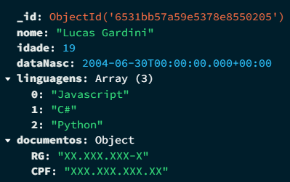
Principais Características Diferenças entre MongoDB e bancos SQL convencionais.
Diferente do conceito das tabelas que temos nos bancos de dados SQL, temos o conceito de documentos no MongoDB.
A diferença entre eles não é difícil, mas um pouco complexa.
Observe o exemplo de um “documento” ao lado.
Representação visual de um documento mongo

Slide 12
Principais Características Documentos BSON (Binary JSON).
Percebeu a diferença?
Para armazenar dados compostos, como as linguagens e os documentos, em um banco de dados relacional por exemplo, teríamos que criar mais de uma tabela para armazenar esses dados.
Representação visual de um documento mongo

Slide 13
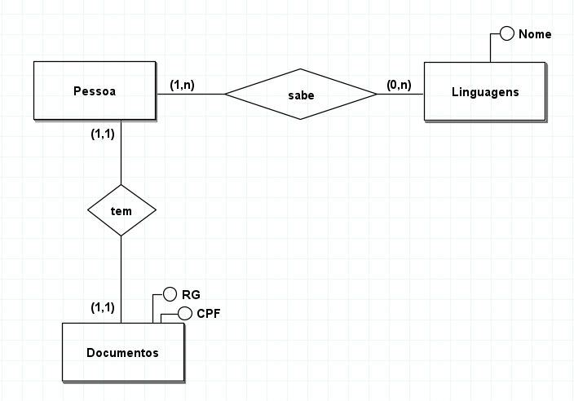
Principais Características Documentos BSON (Binary JSON).
No exemplo ao lado podemos ter uma ideia de como essa representação ficaria em um banco de dados SQL.
Percebe que teríamos que criar pelo menos 3 ou 4 tabelas para armazenar estes dados?
No mongo, teríamos apenas 1 documento!
Representação visual do exemplo anterior, brmodelo

Slide 14
Principais Características Esquemas dinâmicos.
O fato do mongo suportar esquemas dinâmicos, quer dizer que o banco de dados é capaz de lidar com estruturas dinâmicas nos seus documentos.
O que isso quer dizer? Simples, isso significa que as collections não são tão restritas quanto tabelas de bancos de dados SQL.
Por exemplo, caso nosso banco de dados SQL sofra uma alteração em uma tabela, a alteração deveria ser realizada por meio de migrations e comandos SQL para alterar a composição da tabela.
No MongoDB, podemos simplesmente remover a propriedade ou cadastrar um novo tipo que o banco de dados não irá precisar de nenhuma configuração adicional.

Slide 15
Principais Características Escalabilidade horizontal.
A escalabilidade horizontal no MongoDB refere-se à capacidade de distribuir dados e carga de trabalho em vários servidores ou máquinas, em vez de depender do aumento de recursos em um único servidor (escalabilidade vertical).
MongoDB permite distribuir os dados em vários servidores, conhecidos como "shards".
Cada shard contém uma parte dos dados, possibilitando a manipulação eficiente de grandes conjuntos de dados.
Para aumentar a capacidade, você pode simplesmente adicionar mais servidores (shards) ao cluster.

Slide 16
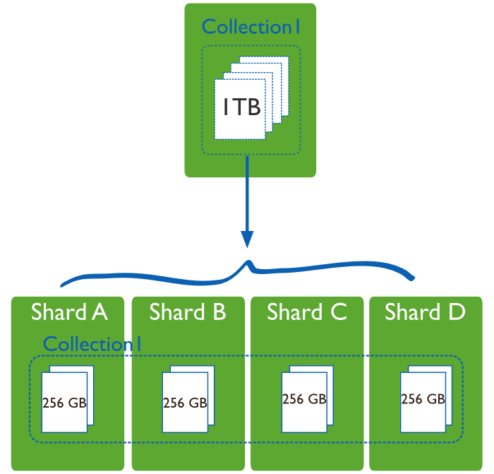
Principais Características Escalabilidade horizontal.
Representação visual dos shards do MongoDB, StackOverflow

Slide 17
INSTALAÇÃO E
CONFIGURAÇÃO

Slide 18

Instalação e Configuração Como baixar e instalar o MongoDB.
Existem duas maneiras de instalarmos o MongoDB, a primeira delas sendo uma instalação limpa direta no sistema operacional. Igual a instalar um programa.
Já o outro modo, seria utilizando uma imagem Docker, ou seja, criando um container.
De maneira breve, vou demonstrar a instalação dos dois jeitos, em um Windows convencional e com o Docker.
Representação das logos do Docker e do MongoDB, DEV Community

Slide 19
Instalação e Configuração Configuração inicial.
No diretório de instalação do MongoDB, podemos definir algumas configurações através do arquivo mongod.cfg
É nele que conseguimos configurar alguns comportamentos de rede, uso de memória e autenticação.
Iremos nos aventurar neste arquivo posteriormente, quando falarmos sobre autenticação.
Um tutorial pode ser seguido em: How To Secure MongoDB on Ubuntu 20.04 | DigitalOcean
Imagem representando o arquivo de configuração, Lucas Dias

Slide 20
FERRAMENTAS DE
GERENCIAMENTO

Slide 21
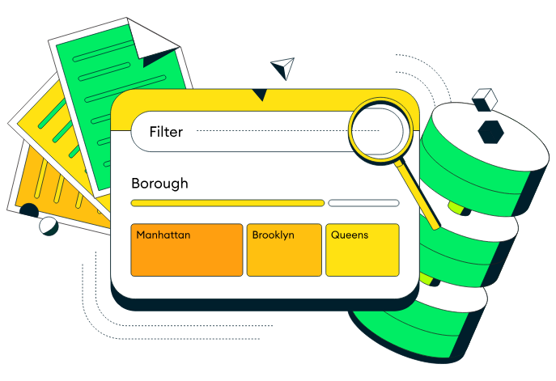
Ferramentas de Gerenciamento MongoDB Compass.
O Compass é uma ferramenta gráfica e interativa fornecida pela MongoDB para facilitar a interação e a análise de dados em bancos de dados MongoDB.
Ele oferece várias funcionalidades úteis para desenvolvedores e administradores de banco de dados.
Imagem representando o aplicativo Compass, MongoDB

Slide 22

Ferramentas de Gerenciamento Studio 3T.
O Studio 3T é uma ferramenta de gerenciamento e desenvolvimento para bancos de dados MongoDB.
Ele oferece uma interface gráfica amigável e diversas funcionalidades que tornam mais fácil trabalhar com bancos de dados MongoDB.
Porém, vale ressaltar que ele apresenta versões gratuitas e pagas. Onde sua versão paga oferece diversas funcionalidades extras, não presentes no Compass.
Imagem representando o aplicativo Studio 3T

Slide 23
OPERAÇÕES
BÁSICAS

Slide 24
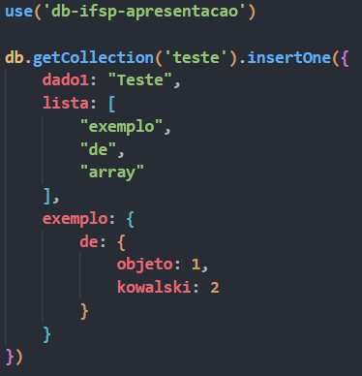
Operações Básicas Inserção de documentos.
Imagem representando uma inserção no mongodb, Lucas Dias

Slide 25
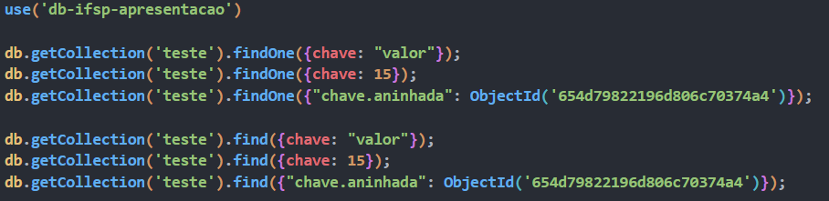
Operações Básicas Consulta de documentos.
Imagem representando uma consulta no mongodb, Lucas Dias

Slide 26
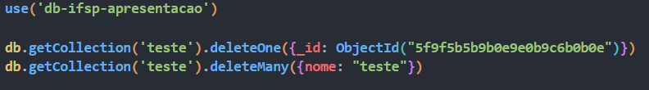
Operações Básicas Atualização e exclusão de documentos.
Imagem representando uma exclusão no mongodb, Lucas Dias
Imagem representando uma alteração no mongodb, Lucas Dias

Slide 27
MODELAGEM DE
DADOS

Slide 28
Modelagem de Dados Estrutura de coleções e documentos.
Quando usamos o MongoDB diretamente, como mostrado nos exemplos anteriores, raramente criamos um modelo de dados e utilizamos ele como base.
Porém, quando utilizamos um framework de conexão (mongoose, por exemplo) juntamente com alguma linguagem de programação, ai sim é comum criar modelos de dados e utilizá-los para realizar nossas consultas ao banco de dados.
Veremos no próximo slide como conectar e criar uma model do mongodb, juntamente com mongoose e Javascript.

Slide 29
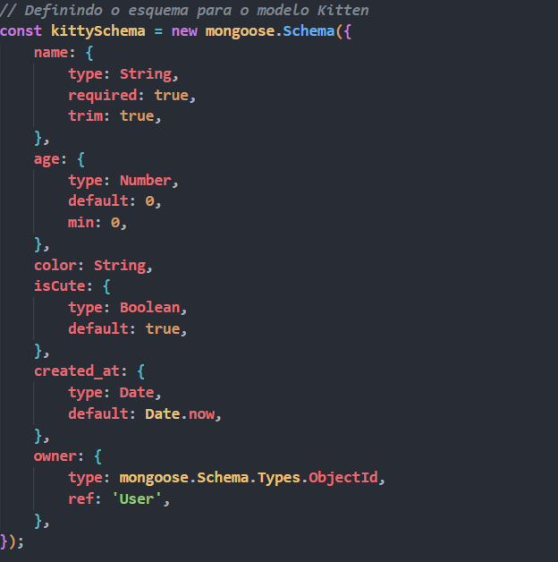
Modelagem de Dados Estrutura de coleções e documentos.
Imagem representando um schema do mongoose, Lucas Dias

Slide 30
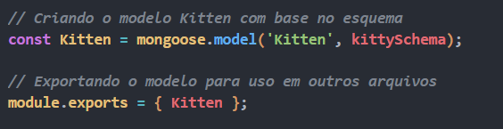
Modelagem de Dados Estrutura de coleções e documentos.
Imagem representando uma model do mongoose, Lucas Dias

Slide 31
Modelagem de Dados Relacionamentos no MongoDB.
Relacionamentos no Mongoose são basicamente um campo, do tipo ObjectId, que armazena o Id de outro documento.
Basicamente, a mesma ideia de um banco de dados Sql, a diferença aqui, é que não haverá validações automáticas (no mongodb nativo) se a referência é válida ou não, pois esse relacionamento não ficará explícito ao banco de dados.
Por isso, as relações são gerenciadas pelo desenvolvedor e pelos frameworks utilizados, no próximo slide veremos um exemplo de relação com o mongoose.

Slide 32
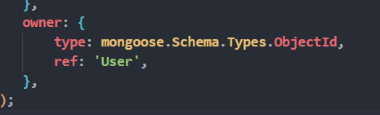
Modelagem de Dados Estrutura de coleções e documentos.
Imagem representando uma relação do mongoose, Lucas Dias

Slide 33
INDEXAÇÃO E
DESEMPENHO

Slide 34
Indexação e Desempenho Importância de índices.
Índices desempenham um papel crucial no MongoDB, assim como em outros sistemas de gerenciamento de banco de dados.
Eles são estruturas de dados que melhoram a eficiência das consultas ao acelerar o processo de busca em grandes conjuntos de dados.
Lembrando que, embora índices ofereçam benefícios substanciais em termos de desempenho, é importante usá-los com sabedoria.
A inclusão de cada índice introduz um custo adicional durante as operações de escrita, uma vez que requer atualização sempre que há modificações nos dados.
Portanto, é crucial equilibrar os benefícios de leitura com o impacto nas operações de gravação.

Slide 35
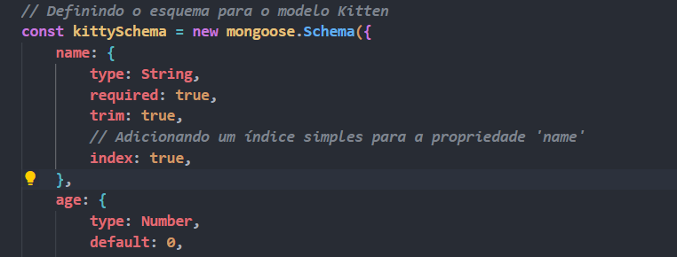
Indexação e Desempenho Exemplo de índices no mongoose.
Imagem representando um índice do mongoose, Lucas Dias

Slide 36
Indexação e Desempenho Estratégias para otimização de consultas.
Escolha de Índices Adequados
Limitação de Resultados
Compreensão do Modelo de Dados
Monitoramento Regular

Slide 37
AGGREGATION
FRAMEWORKS

Slide 38
Aggregation Frameworks Uso de pipelines para processamento de dados.
O Aggregation Framework no MongoDB é uma poderosa ferramenta que permite realizar operações de transformação e análise de dados de maneira flexível.
Ele é projetado para trabalhar com conjuntos de dados grandes e oferece uma abordagem declarativa para processamento de dados.
Pipelines de Aggregation são sequências de estágios que processam documentos em uma coleção.
Cada estágio executa uma operação específica no conjunto de dados e passa os resultados para o próximo estágio.
Esses estágios formam um pipeline que permite a transformação dos dados de acordo com as necessidades específicas.

Slide 39
Aggregation Frameworks Principais estágios de Aggregation
$match
$group
$project
$sort
$limit
$skip
$unwind

Slide 40
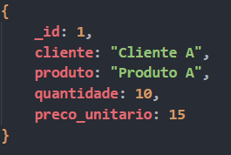
Aggregation Frameworks Exemplos práticos.
Imagem representando um exemplo de documento mongodb, Lucas Dias

Slide 41
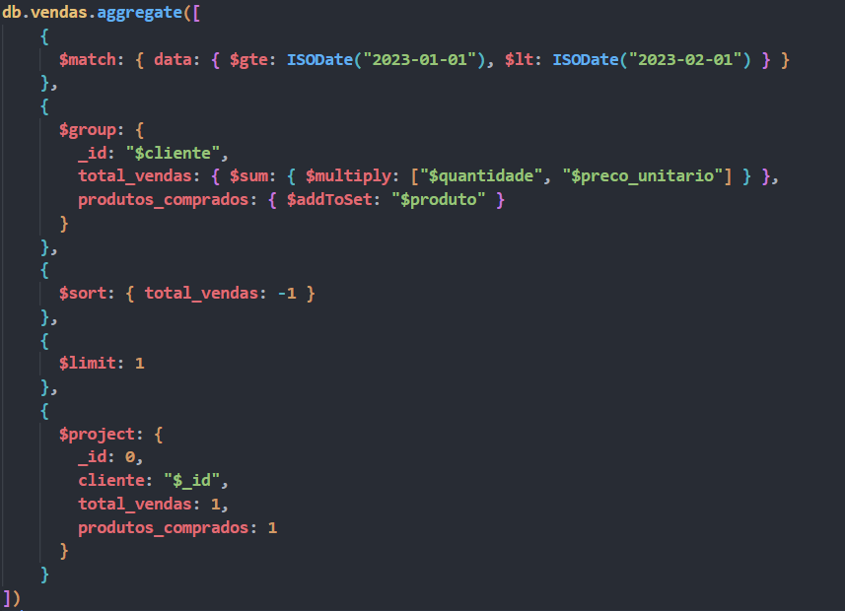
Aggregation Frameworks Exemplos práticos.
Imagem representando um exemplo de aggregation mongodb, Lucas Dias

Slide 42
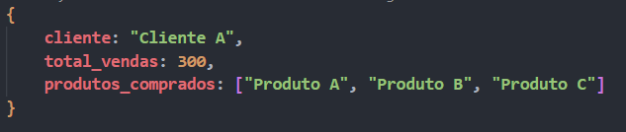
Aggregation Frameworks Exemplos práticos.
Imagem representando o retorno de uma aggregation mongodb, Lucas Dias

Slide 43
SEGURANÇA

Slide 44
Segurança Autenticação e autorização.
Como a maioria dos bancos de dados, MongoDB suporta autenticação e funções, baseadas em usuário e senha.
Mas por que a autenticação é um recurso importante?
Simples, ela serve para proteger a integridade dos dados sensíveis, garantindo confiabilidade não só ao banco de dados, mas também ao sistema que o consome.
A ferramenta suporta autenticação por usuário e senha como também por certificado.
Vamos nos aprofundar mais na autenticação por usuário e senha.

Slide 45
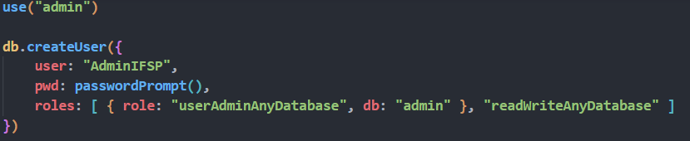
Segurança Criação de usuários.
Antes de habilitarmos a autenticação no banco, primeiro precisamos criar nosso usuário principal.
Para fazer isso, podemos acessar a shell do mongodb, e utilizar alguns comandos:
Imagem representando a criação de um usuário no mongodb, Lucas Dias

Slide 46
Segurança Autenticação e autorização.
Como mencionado anteriormente, as configurações do mongodb podem ser modificadas pelo arquivo mongod.cfg, localizada na pasta de instalação do banco.
A parte importante do arquivo de configuração para nós neste momento, é a seção security, que vai armazenar as configurações de segurança do banco de dados.
Ela aparece com um caractere “#” inicalmente, este é o comando de comentário no nosso arquivo de configuração. Para habilitarmos a autenticação, definimos esta seção como:

Slide 47
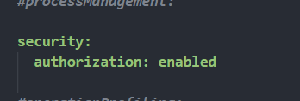
Segurança Autenticação e autorização.
Imagem representando a configuração de segurança do arquivo mongod.cfg, Lucas Dias

Slide 48
Segurança Boas práticas de segurança.
Ativar a Autenticação
Configuração de Usuários e Papéis
Conexão Segura
Auditoria e Monitoramento
Atualizações Regulares
Backup Seguro
Firewall e Listas de Controle de Acesso
Limite de Recursos
Remoção de Usuários Desnecessários
Segurança Física e de Sistema Operacional

Slide 49
CASOS DE USO

Slide 50
Casos de Uso Aplicações típicas do MongoDB.
Aplicações Web
Gestão de Conteúdo
Aplicações de E-commerce
Sistemas de Monitoramento
Internet das Coisas (IoT)
Aplicações de Jogos
Análise de Dados
Aplicações Móveis
Sistemas de Recomendação
Registro de Eventos em Tempo Real

Slide 51
Casos de Uso Exemplos de empresas que utilizam o MongoDB.
Integrativa
Cisco
Verizon
Google
Amazon Aws

Slide 52
VAMOS VER SUA
IMPLEMENTAÇÃO
NA PRÁTICA?

Slide 53
REFERÊNCIAS
LAUREN SCHAEFER. NoSQL vs SQL Databases. Disponível em: <https://www.mongodb.com/nosql-explained/nosql-vs-sql>.
‌
MONGODB. NoSQL Databases Explained. Disponível em: <https://www.mongodb.com/nosql-explained>.
‌
Scaling Horizontally vs. Scaling Vertically. Disponível em: <https://www.section.io/blog/scaling-horizontally-vs-vertically/>.
‌
How To Secure MongoDB on Ubuntu 20.04 | DigitalOcean. Disponível em: <https://www.digitalocean.com/community/tutorials/how-to-secure-mongodb-on-ubuntu-20-04>. Acesso em: 14 nov. 2023.
Use Cases. Disponível em: <https://www.mongodb.com/use-cases>.

